Slide 1
Centro Médico
Integrantes: Camila Díaz y Diego Saavedra
Docente: Roberto Fica Asignatura: Taller de diseño y desarrollo de soluciones

Slide 2
Objetivos
Digitalizar la creación de fichas médicas
Implementar una base de datos

Slide 3
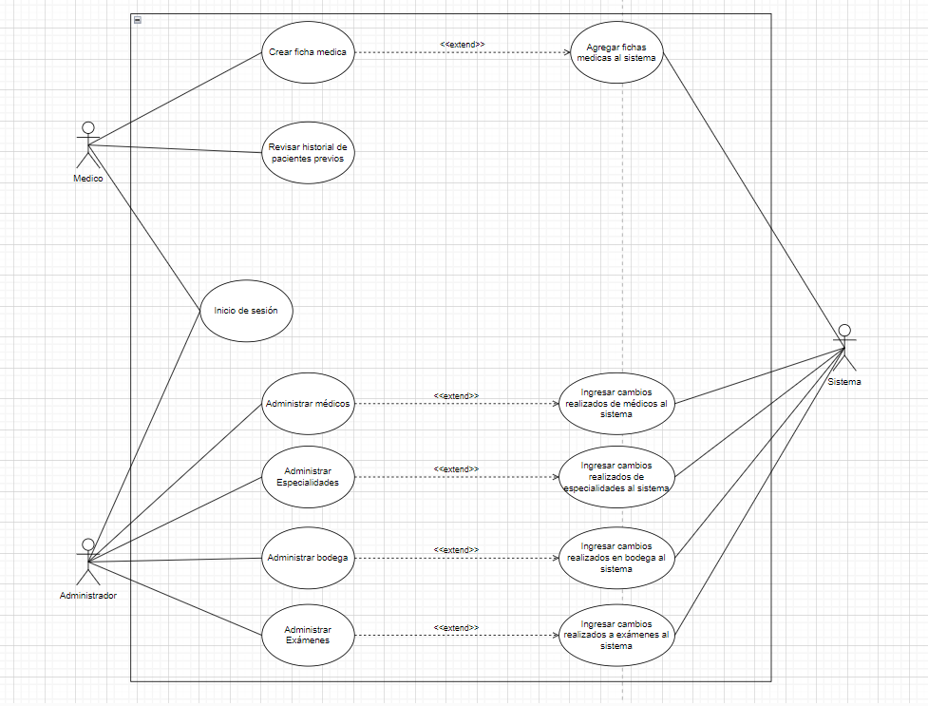
Casos de uso

Slide 4
Requerimientos funcionales
Identificación del requerimiento:
RF01
Nombre del Requerimiento:
Inicio de sesión
Características:
Los usuarios deben identificarse para entrar al sistema
Descripción del requerimiento:
Identifica entre dos tipos de usuario: Administrador y Médico, y dependiendo de cuál ingrese permite ciertas características.
Requerimiento NO funcional:
RNF01
RNF02
RNF03
Prioridad del requerimiento: Alta

Slide 5
Requerimientos funcionales
Identificación del requerimiento:
RF02
Nombre del Requerimiento:
Creación de usuarios médicos.
Características:
Puede ser realizada solo por el administrador.
Descripción del requerimiento:
El administrador crea una cuenta de perfil médico, donde se reúnen los datos del personal como el nombre, rut y especialidad.
Requerimiento NO funcional:
RNF01
RNF02
RNF03
Prioridad del requerimiento: Alta

Slide 6
Requerimientos funcionales
Identificación del requerimiento:
RF03
Nombre del Requerimiento:
Administración de bodega
Características:
El administrador debe iniciar sesión.
Descripción del requerimiento:
Se realiza un control de bodega para los medicamentos, exámenes, suministros, etc.
Requerimiento NO funcional:
RNF01
RNF02
RNF03
Prioridad del requerimiento: Alta

Slide 7
Requerimientos funcionales
Identificación del requerimiento:
RF04
Nombre del Requerimiento:
Creación de fichas médicas.
Características:
Solo los médicos pueden crear fichas médicas.
Descripción del requerimiento:
El médico debe poder crear una ficha médica para cada paciente que atienda. La ficha incluirá los datos del paciente (nombre, RUT, fecha de nacimiento) y el diagnóstico del médico, junto con los tratamientos indicados.
Requerimiento NO funcional:
RNF01
RNF04
RNF05
Prioridad del requerimiento: Alta

Slide 8
Requerimientos funcionales
Identificación del requerimiento:
RF05
Nombre del Requerimiento:
Revisión de historial médico.
Características:
Los médicos pueden acceder al historial médico completo de un paciente.
Descripción del requerimiento:
El sistema debe permitir que los médicos busquen y visualicen el historial médico completo de los pacientes previamente atendidos, incluyendo diagnósticos anteriores, tratamientos y medicaciones.
Requerimiento NO funcional:
RNF01
RNF02
RNF05
Prioridad del requerimiento: Alta

Slide 9
Requerimientos no funcionales
Identificación del requerimiento:
RNF01
Nombre del Requerimiento:
Interfaz de usuario
Características:
Los usuarios se manejan mediante una terminal de consola.
Descripción del requerimiento:
La interfaz debe ser clara en cuanto al uso y manejo.
Prioridad del requerimiento: Alta

Slide 10
Requerimientos no funcionales
Identificación del requerimiento:
RNF02
Nombre del Requerimiento:
Conexión a la base de datos.
Características:
Los usuarios deben estar logueados en el sistema.
Descripción del requerimiento:
Cada modificación hecha por el administrador o ficha médica creada por el médico debe registrarse y guardarse en la base de datos.
Prioridad del requerimiento: Alta

Slide 11
Requerimientos no funcionales
Identificación del requerimiento:
RNF03
Nombre del Requerimiento:
Seguridad del sistema.
Características:
El sistema debe garantizar la seguridad de los datos.
Descripción del requerimiento:
Se garantiza la seguridad e integridad de los datos tanto de bodega como fichas médicas.
Prioridad del requerimiento: Alta

Slide 12
Requerimientos no funcionales
Identificación del requerimiento:
RNF04
Nombre del Requerimiento:
Rendimiento del sistema.
Características:
El sistema debe ser capaz de manejar múltiples usuarios simultáneamente sin comprometer su rendimiento.
Descripción del requerimiento:
El sistema debe poder gestionar al menos 50 médicos y administradores conectados simultáneamente, y debe registrar los cambios en las fichas médicas en menos de 3 segundos.
Prioridad del requerimiento: Alta

Slide 13
Requerimientos no funcionales
Identificación del requerimiento:
RNF05
Nombre del Requerimiento:
Respaldo de información
Características:
La base de datos debe tener un sistema de respaldo regular.
Descripción del requerimiento:
La información de las fichas médicas y usuarios debe respaldarse de manera automática todos los días y debe existir un protocolo de recuperación ante fallos en el sistema.
Prioridad del requerimiento: Alta

Slide 14
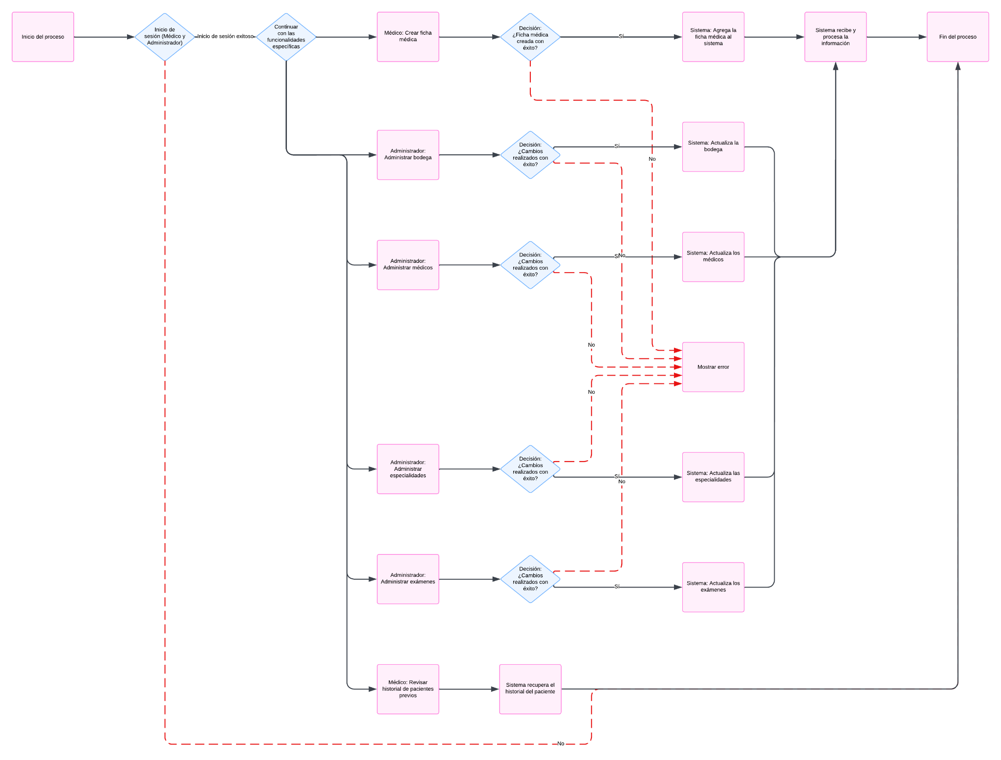
Diagrama de flujo II

Slide 15
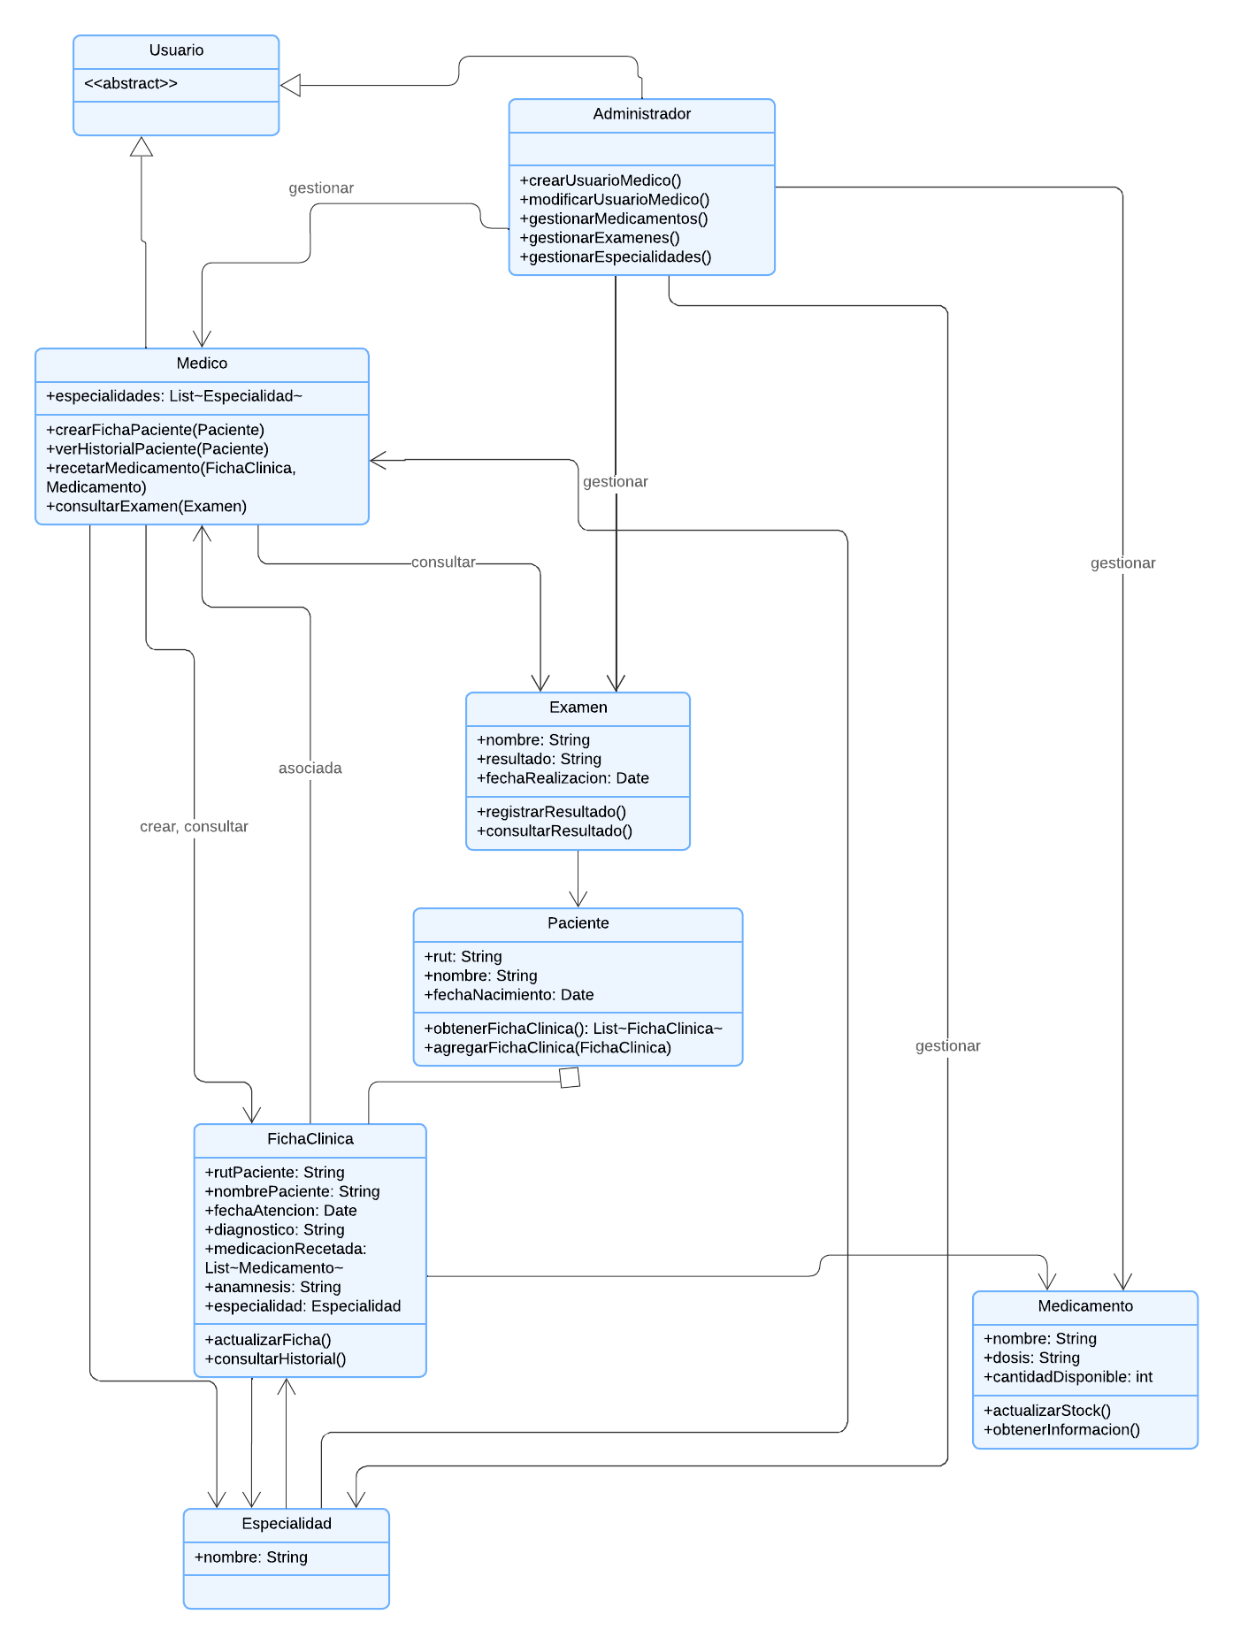
Diagrama de clases

Slide 16
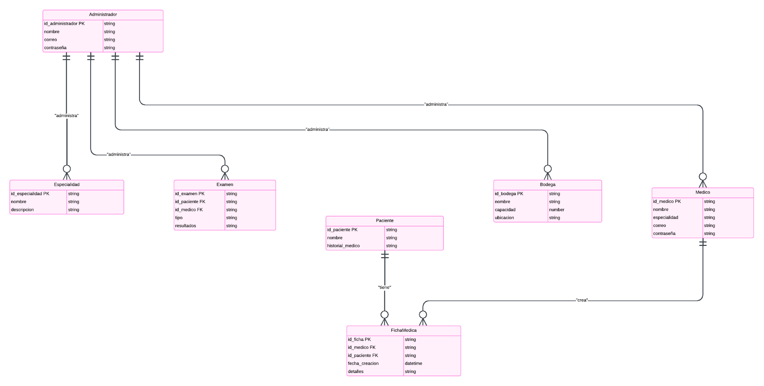
Modelo Entidad-Relación

Slide 17
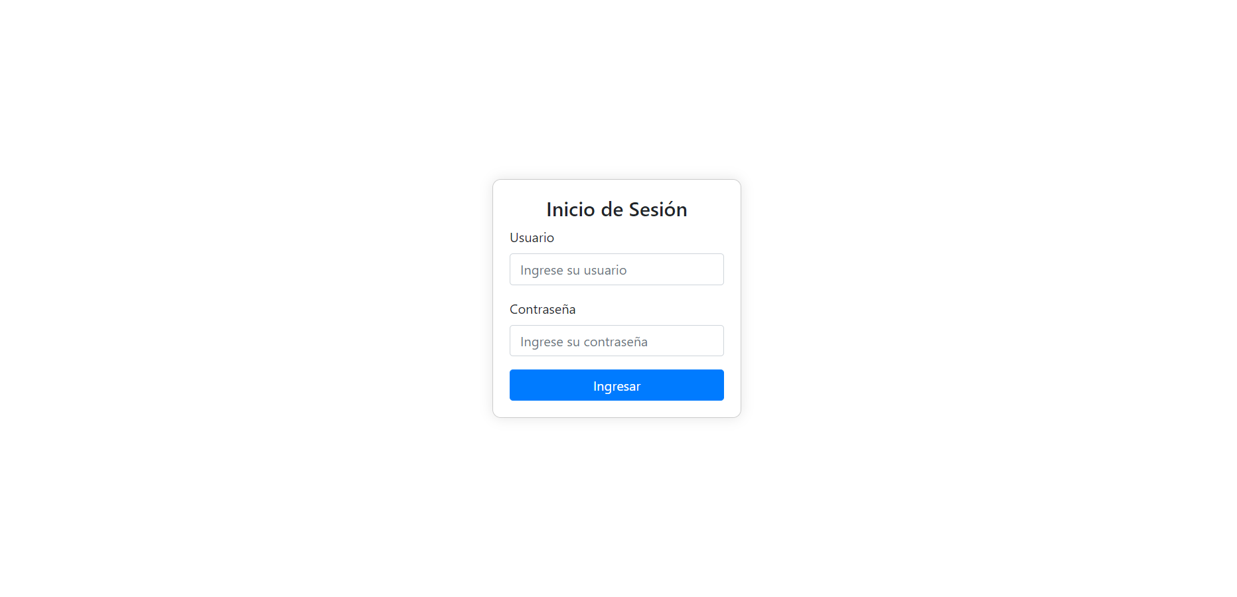
Diseño de interfaz

Slide 18
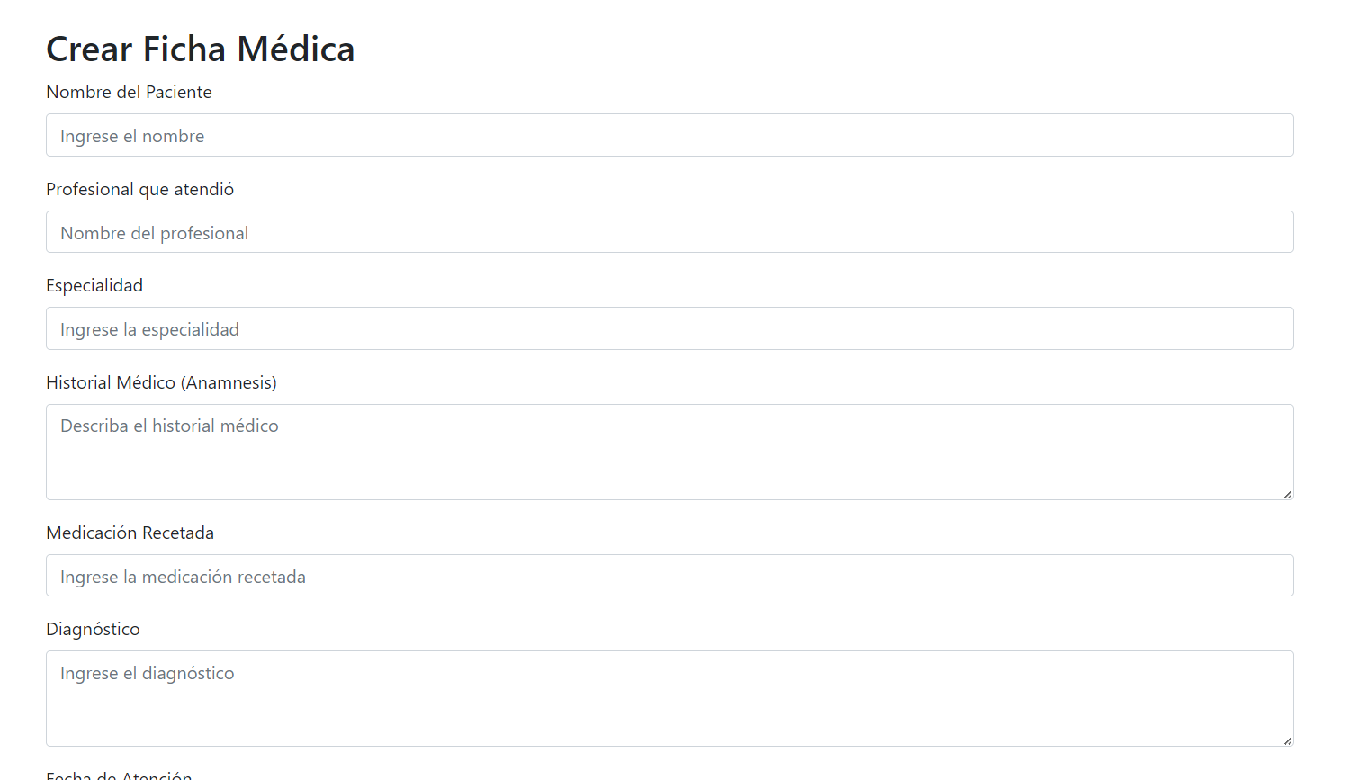
Diseño de interfaz

Slide 19
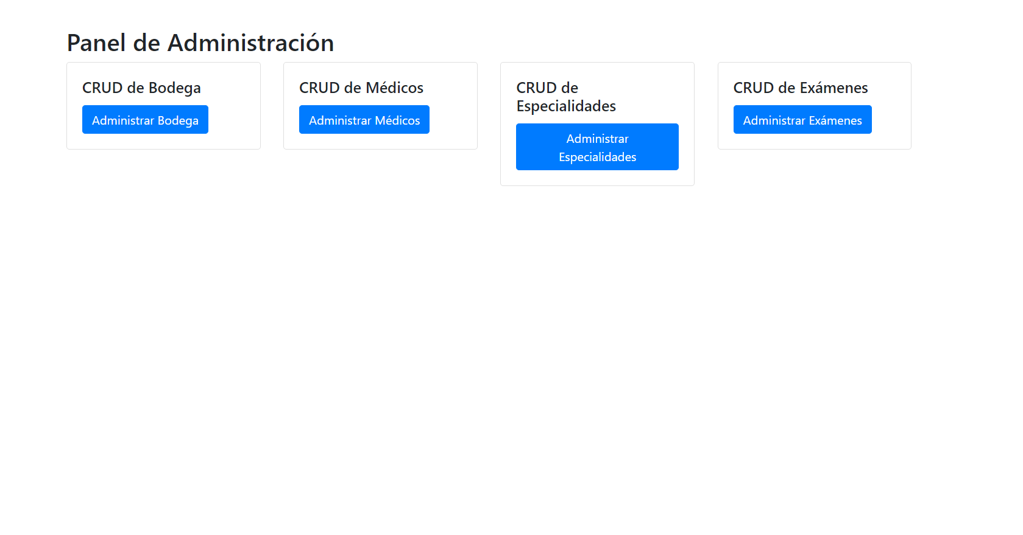
Diseño de interfaz

Slide 20
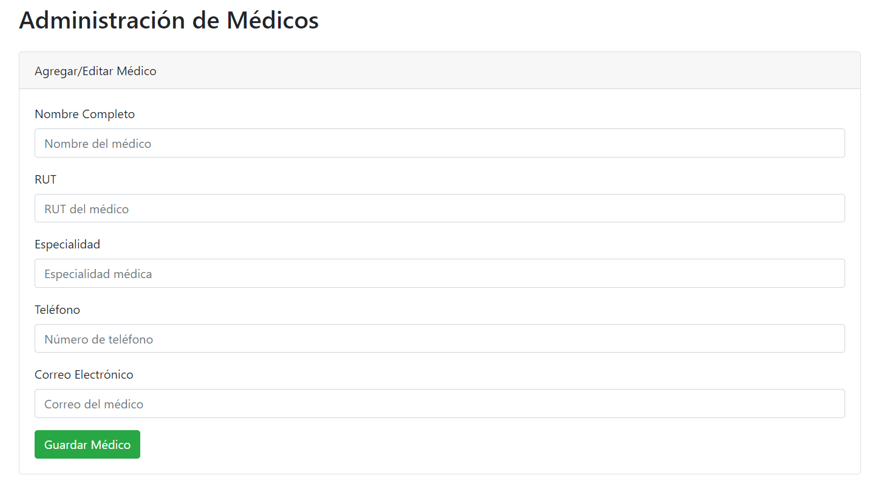
Diseño de interfaz

Slide 21

Prototipo

Slide 22
Metodología Utilizada
Scrum
Proyectos de corta duración
Flexible
Organizado

